Slide 1
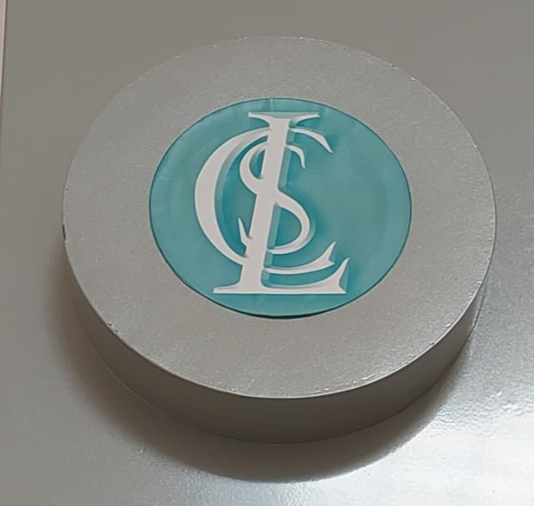
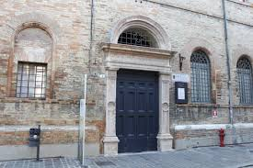
Scuola Primaria “Grande Albero” classi: 2^ 4^ 5^
Alla scoperta della
Biblioteca Classense
Visita guidata
Macroarea: Potenziamento linguistico

Slide 2
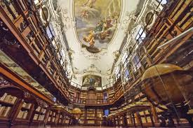
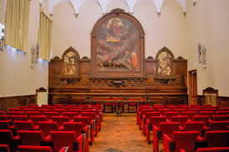
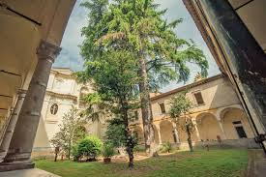
L’esperienza è stata molto positiva perché oltre a visitare un luogo tra i più antichi in Italia con sale e monumenti storici, ha dato modo agli alunni di constatare che la libreria conserva un patrimonio librario inestimabile e che è una delle Biblioteche più importanti a livello nazionale.

Slide 3
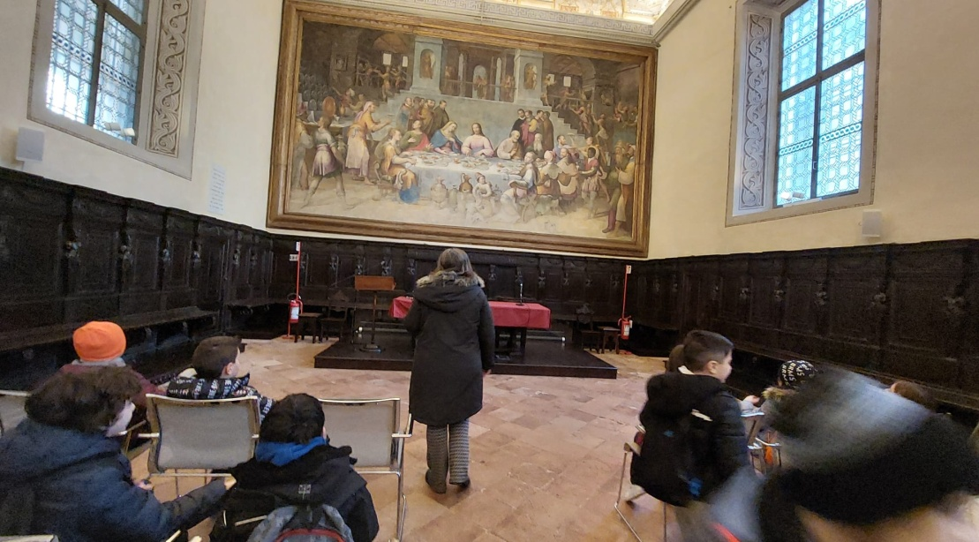
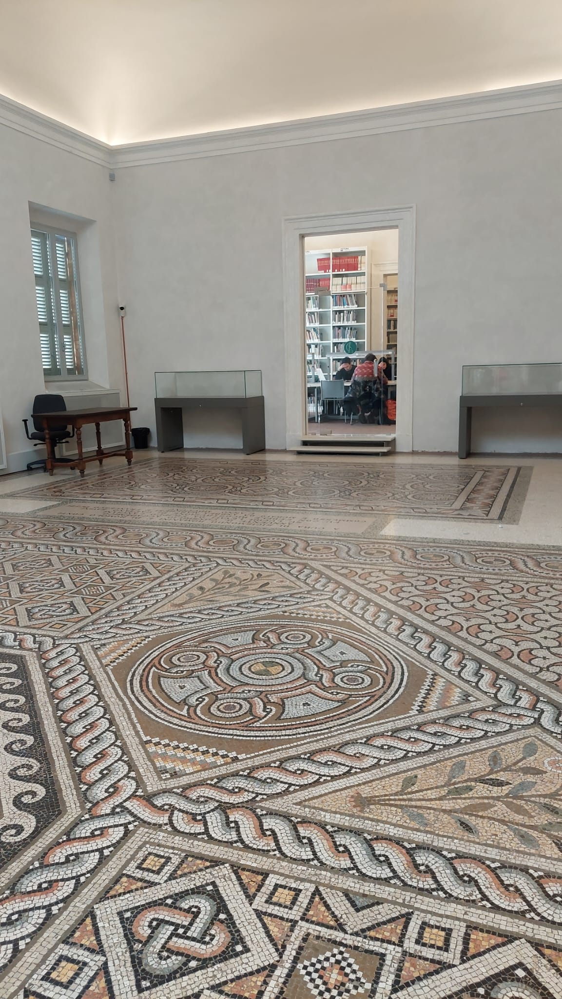
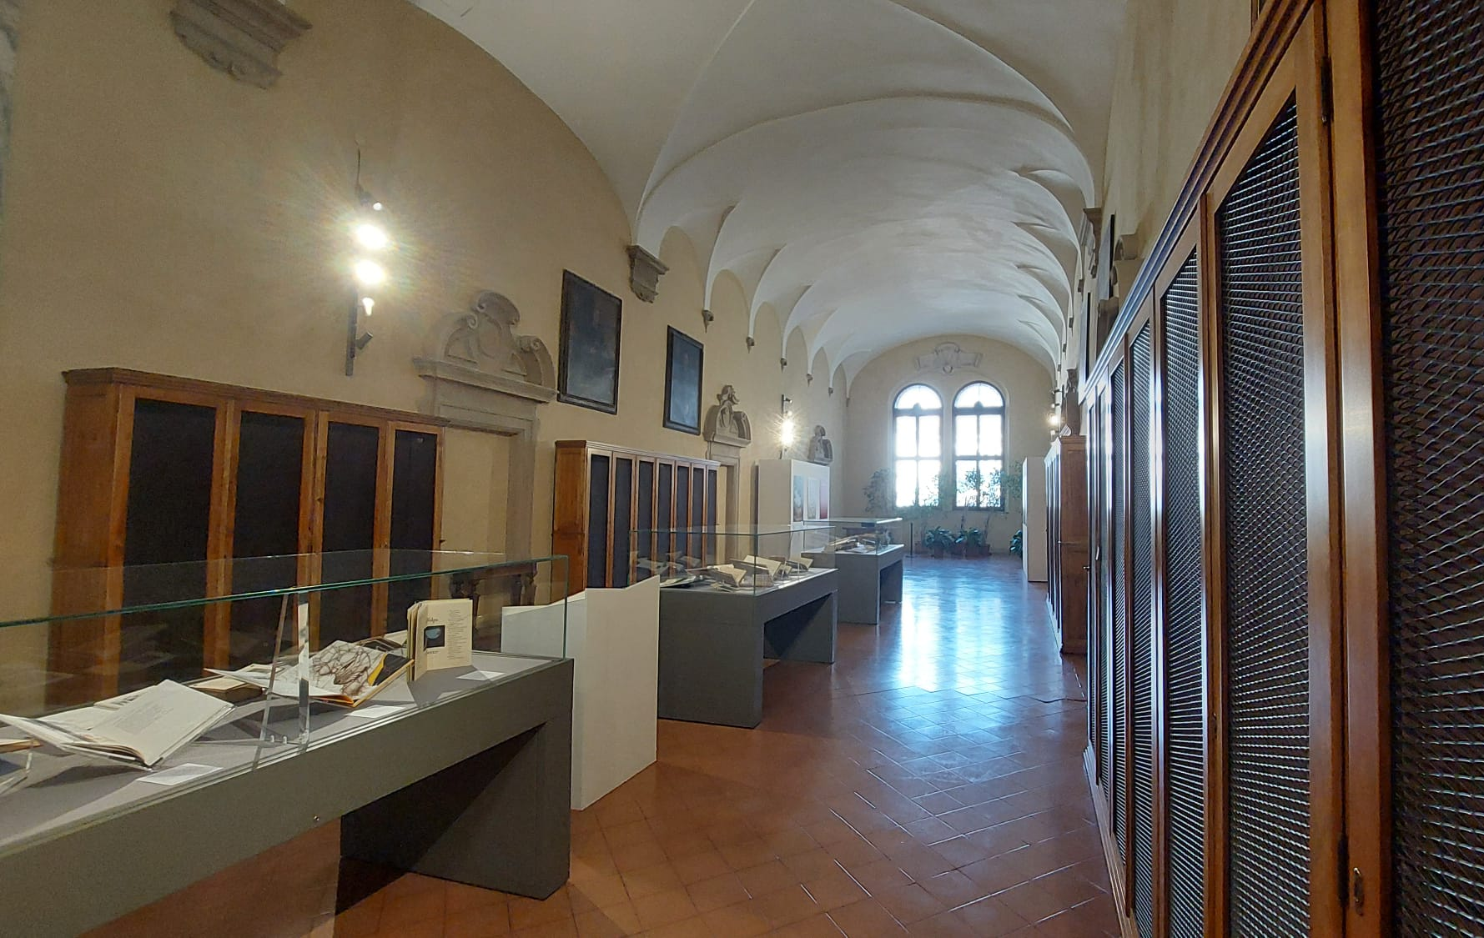

Slide 4
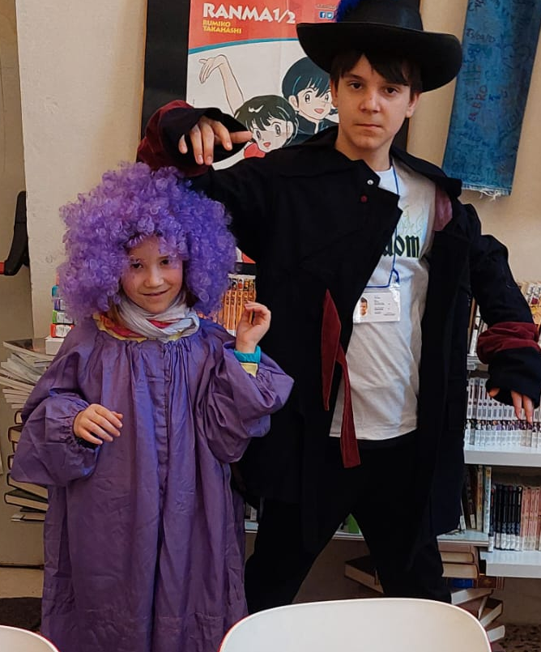
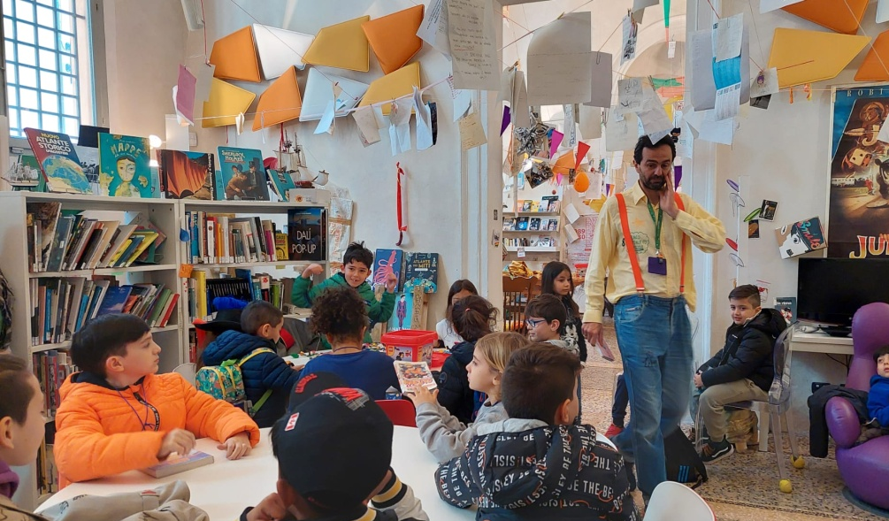
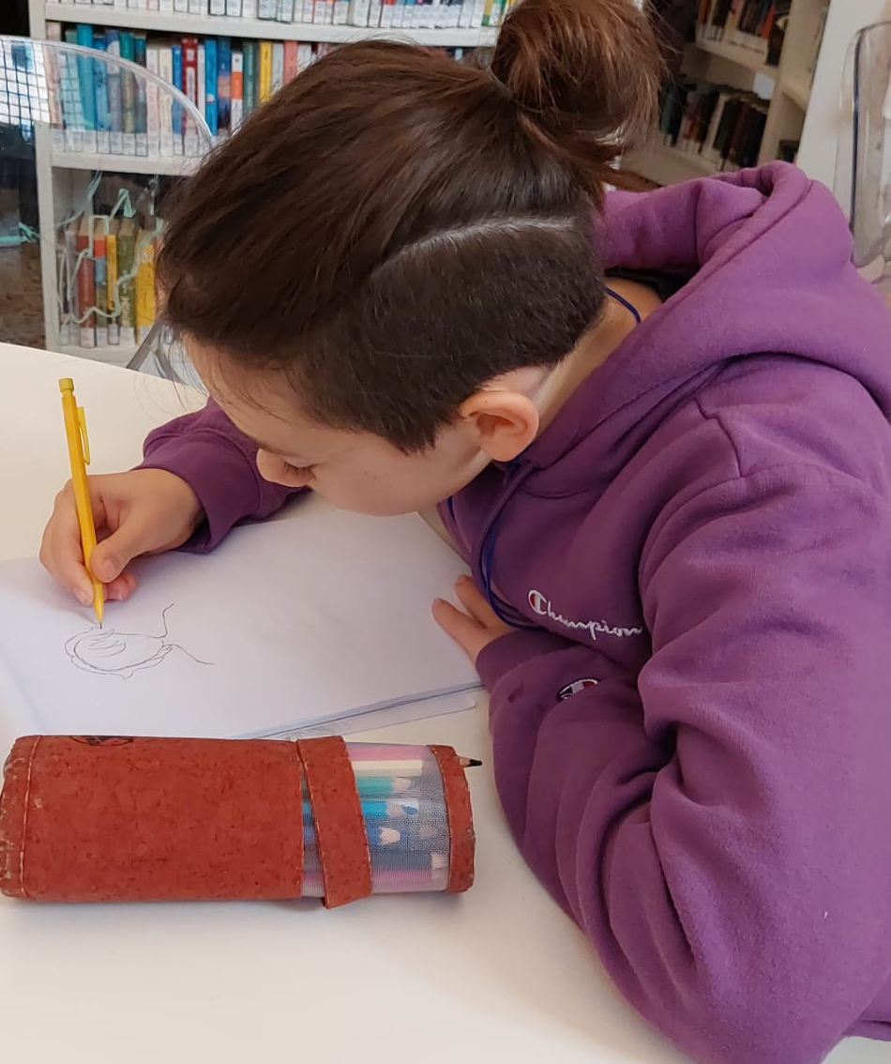
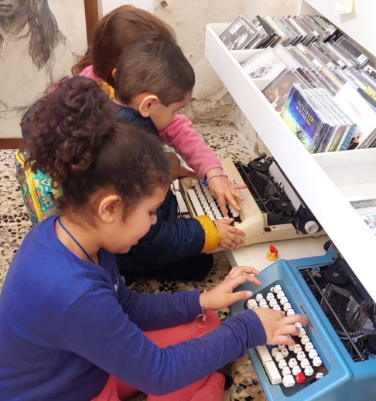
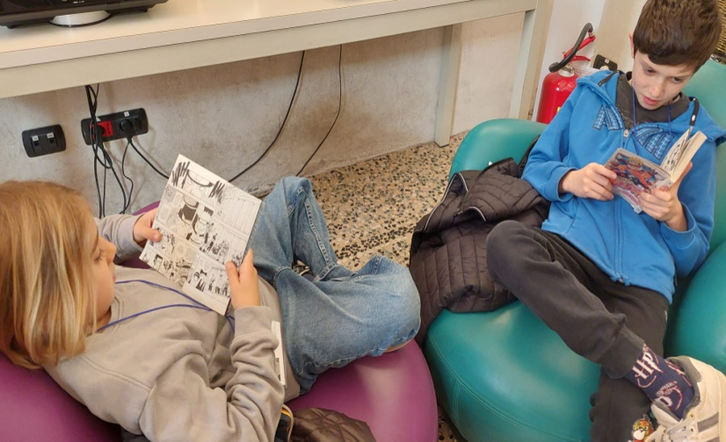
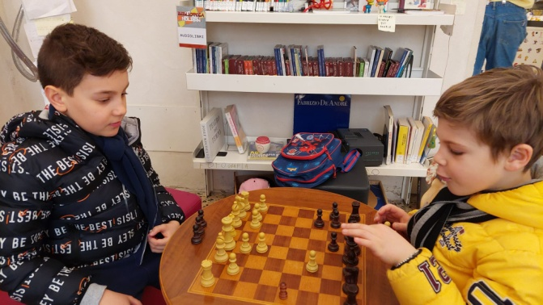
Nella Sala Holden ci divertiamo a travestirci, a guardare le nostre letture preferite, a giocare e ad ascoltare la nostra guida.

